Slide 1
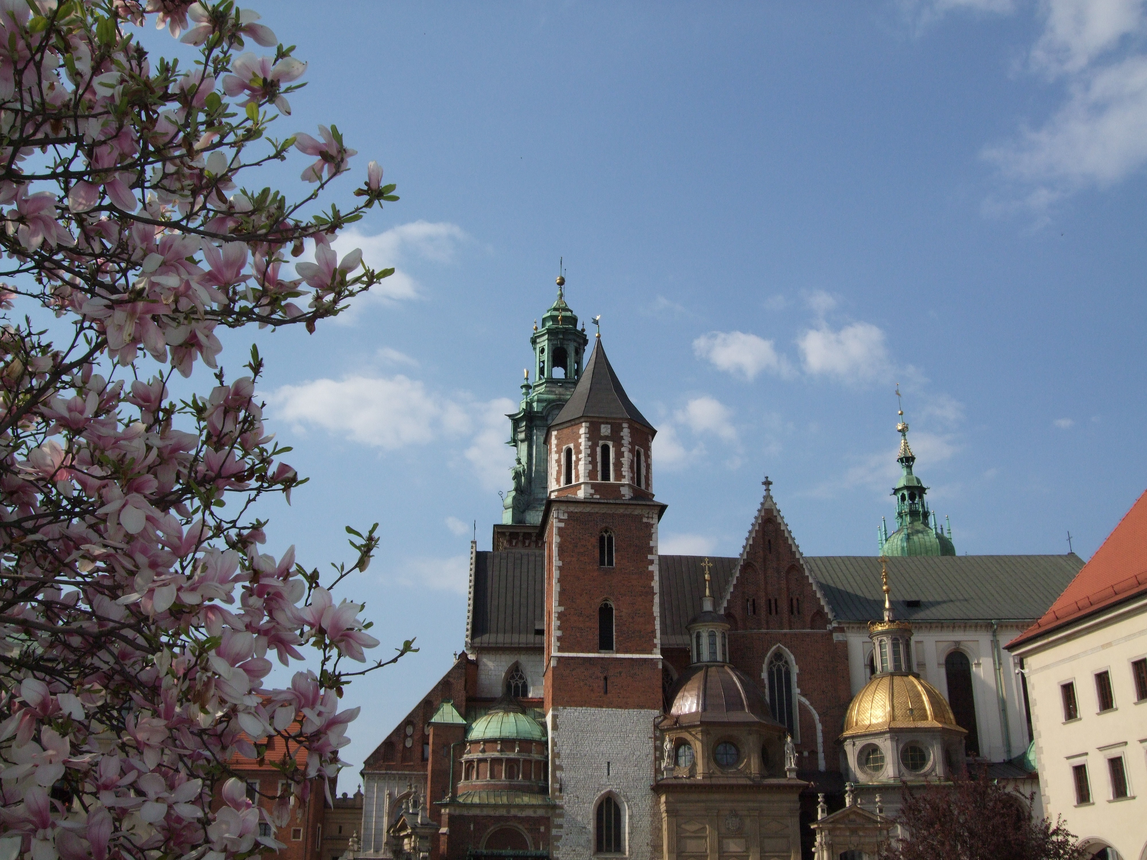

Jakość powietrza w Krakowie po zakazie spalania paliw stałych
Tempo wdrażania programu ochrony powietrza w Małopolsce pod znakiem zapytania
Kraków 24.09.2020r

Slide 2
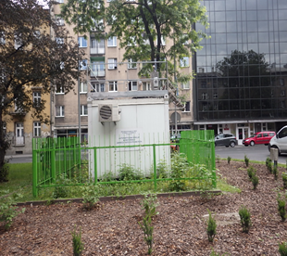
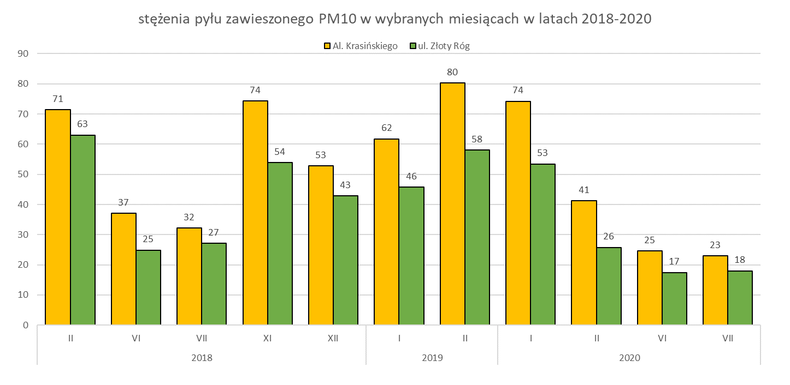
Państwowy Monitoring Środowiska.

Slide 3
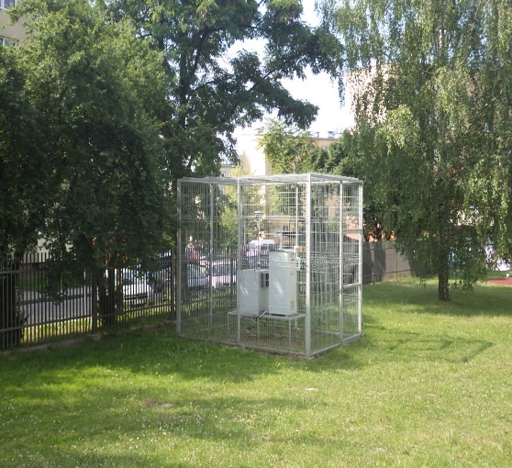
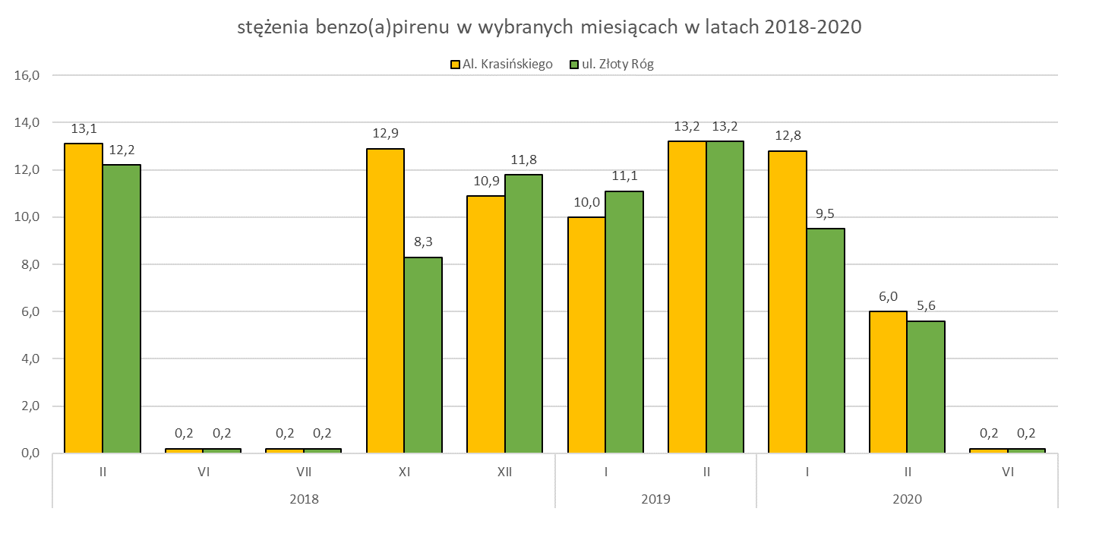
Państwowy Monitoring Środowiska.

Slide 4
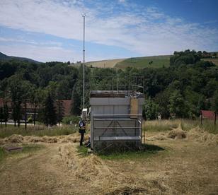
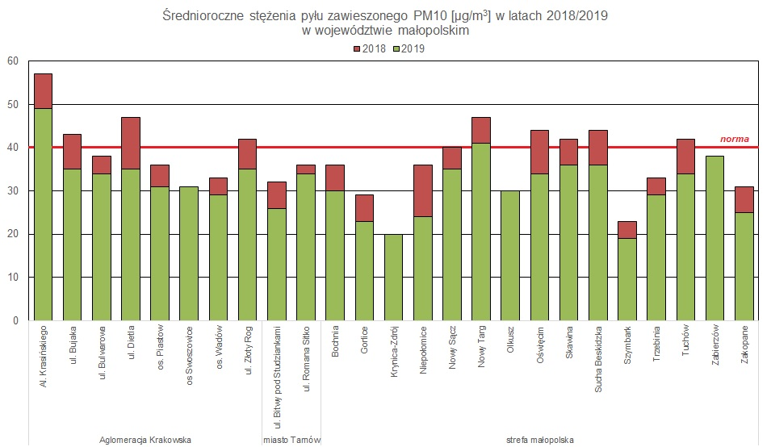
Państwowy Monitoring Środowiska

Slide 5
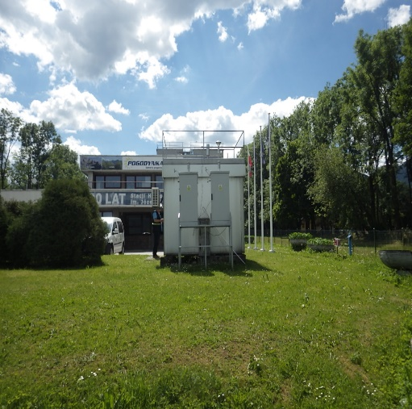
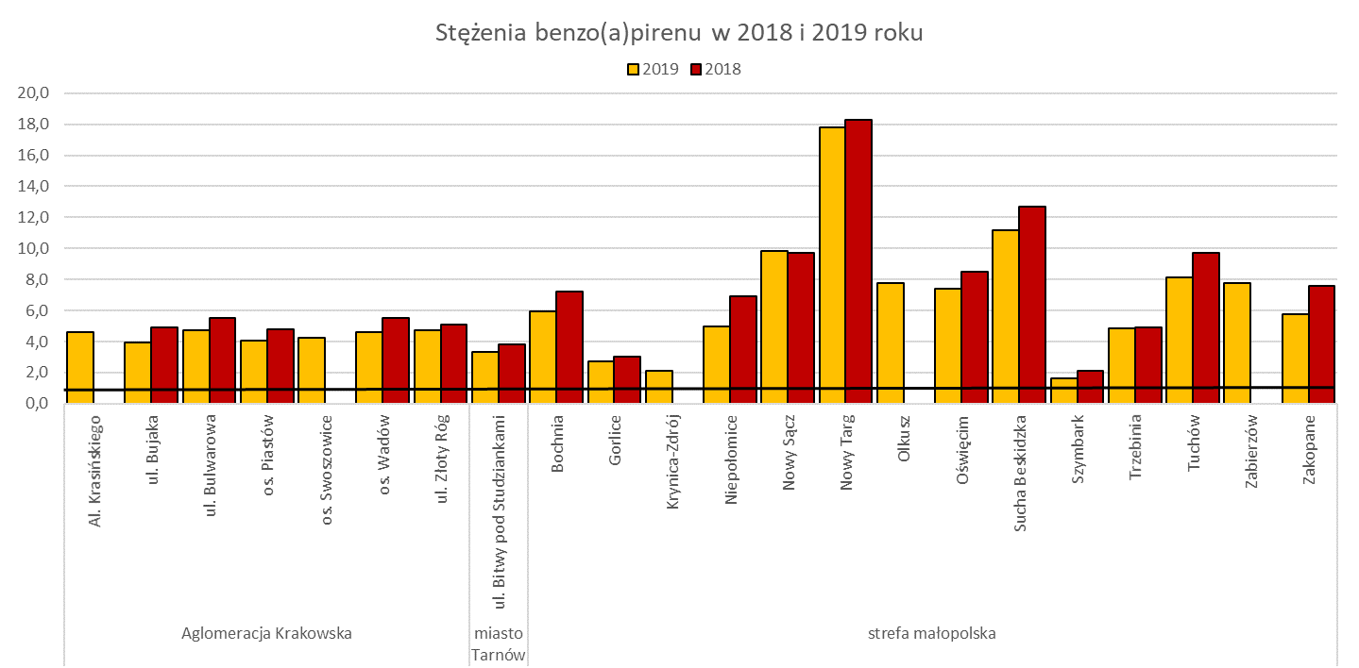
Państwowy Monitoring Środowiska

Slide 6
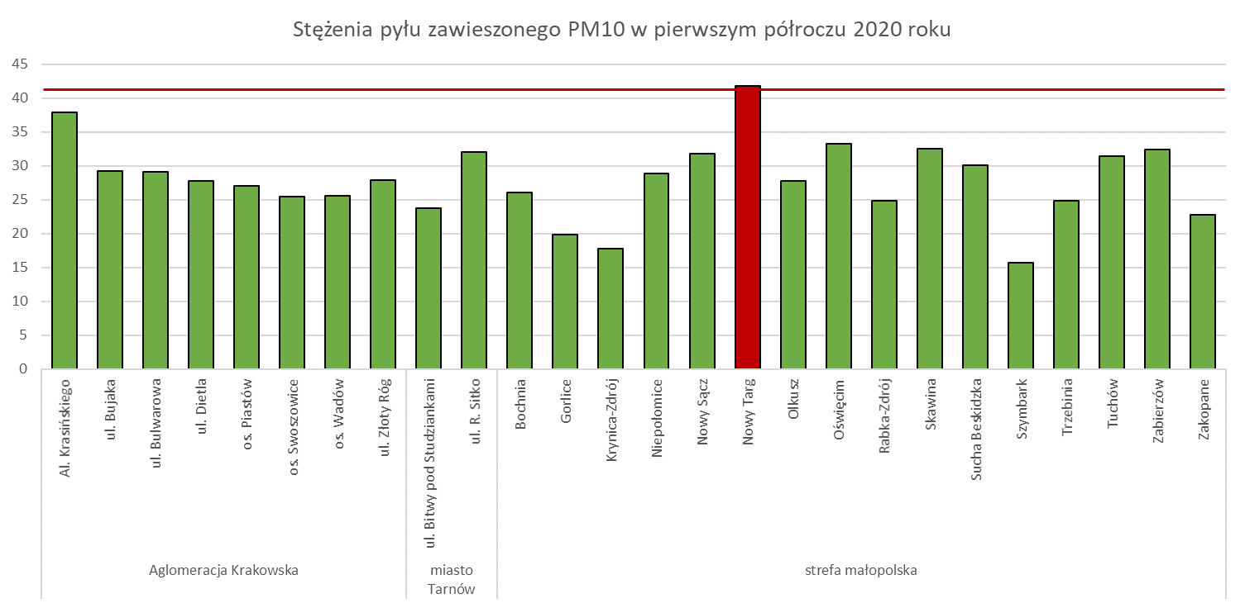

Państwowy Monitoring Środowiska

Slide 7
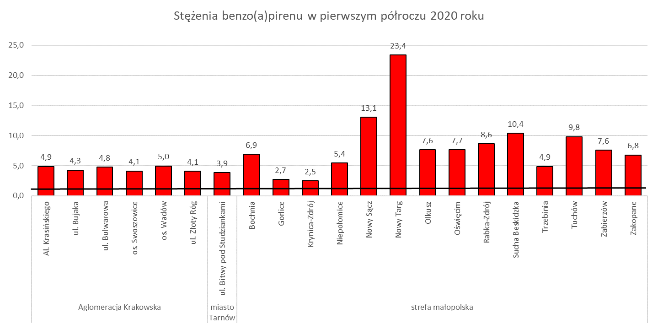


Slide 8

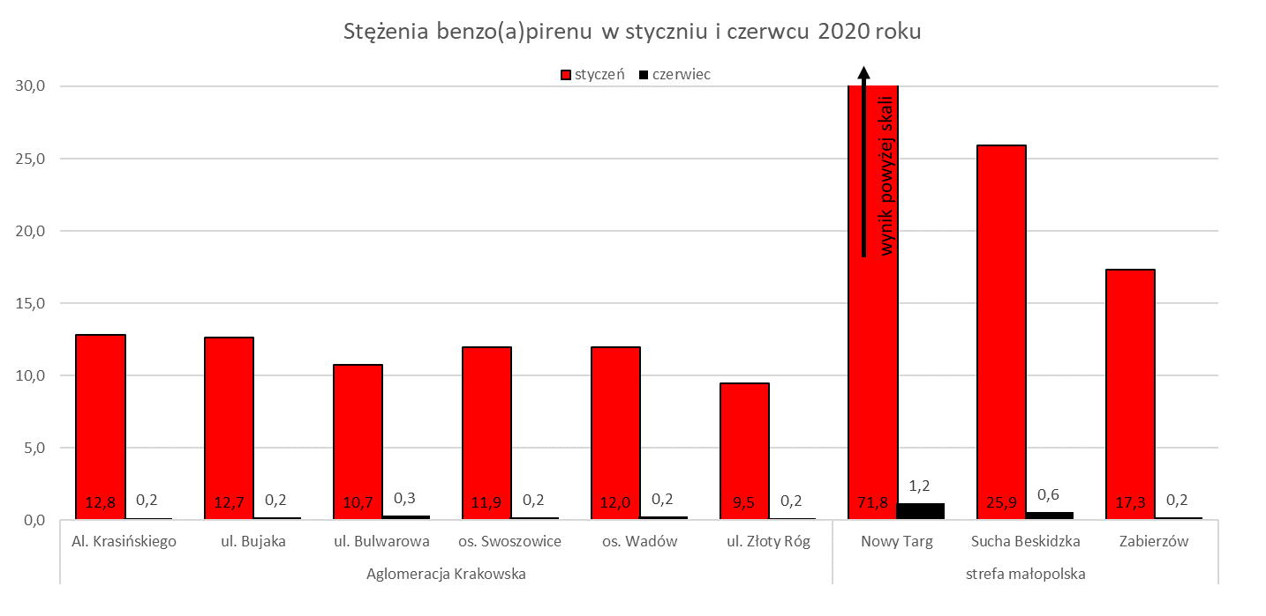

Slide 9
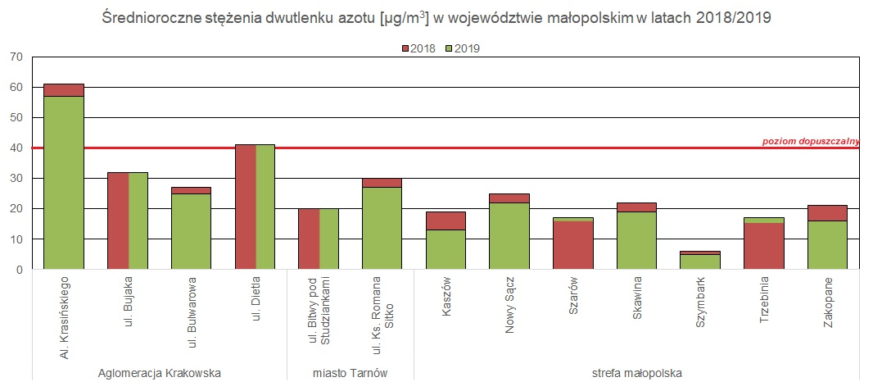


Slide 10
WNIOSKI
Sukcesywne zmniejszanie emisji z uciążliwych urządzeń grzewczych pozwoliło osiągnąć zgodne z normą średnioroczne stężenie pyłu PM10 w większej części Krakowa poza rejonami o dużym natężeniu ruchu komunikacyjnego;
Jeśli wyegzekwowany zostanie w Krakowie pełny zakaz spalania paliw stałych w małych urządzeniach grzewczych, spadnie do około 4 ng/m³ średnioroczne stężenie benzoαpirenu. Dalszy spadek możliwy będzie po zredukowaniu emisji w gminach ościennych;
Należy z większym skutkiem zacząć wdrażać program ograniczania emisji komunikacyjnej. Bez spełnienia tego warunku:
  nie będzie możliwe osiągnięcie zgodnej z wymogami, ilości dni w roku, bez przekroczeń dopuszczalnego średniodobowego stężenia pyłu PM10;
  nie będzie możliwe osiągnięcie zgodnego z wymogami, średniorocznego stężenia drobnego pyłu PM2,5;
  nie będzie możliwe osiągnięcie zgodnego z wymogami, średniorocznego stężenia pyłu PM10 w ciągach komunikacyjnych;
  nie będzie możliwe osiągnięcie zgodnego z wymogami, średniorocznego stężenia dwutlenku azotu w ciągach komunikacyjnych

Slide 11
Notes:
Przy takim tempie wymiany czas zakończenia programu wynosiłby 30 lat. Należy zastosować wariant wyegzekwowania likwidacji pozaklasowych kotłów w Małopolsce do 2023r.

Slide 12
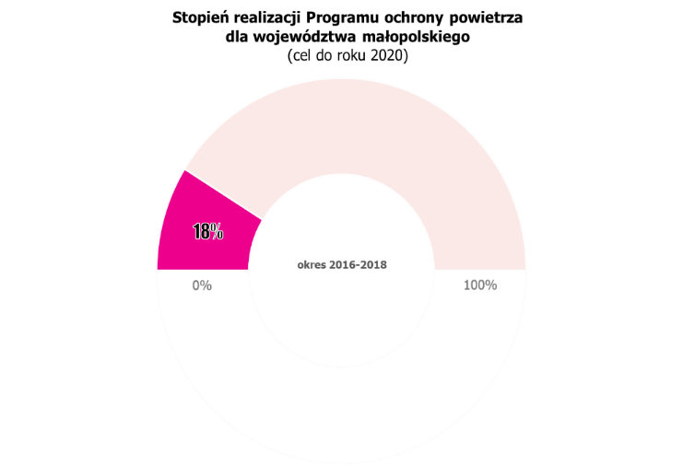
Notes:
Przy takim tempie wymiany czas zakończenia programu wynosiłby 30 lat. Należy zastosować wariant wyegzekwowania likwidacji pozaklasowych kotłów w Małopolsce do 2023r.

Slide 13

CELE
Zwiększenie tempa redukcji emisji ze spalania paliw stałych w Małopolsce, skutkujące zmniejszeniem stężeń wielopierścieniowych węglowodorów aromatycznych (benzoαpirenu) i pyłu zawieszonego
Ograniczenie emisji komunikacyjnej odpowiedzialnej za wzrost stężeń pyłów zawieszonych i tlenków azotu

Slide 14
ZADANIA DLA OSIĄGNIĘCIA CELÓW
Zadania gmin
Likwidacja pozaklasowych urządzeń grzewczych przed 2023 rokiem. W tym celu granicą skuteczności będzie:
Osiągnięcie poprzez prowadzone działania liczby urządzeń grzewczych niespełniających wymagań uchwały antysmogowej (dla Małopolski), która nie przekroczy od 1 stycznia 2023 roku 15%, a od 1 stycznia 2027 roku 3% wszystkich zainstalowanych urządzeń grzewczych w gminie.
Inwentaryzacja co najmniej 70% budynków w gminie do końca 2021 roku, w tym co najmniej 90% do 30 czerwca 2022 roku. Współpraca gmin z kominiarzami i nadzorem budowlanym przy inwentaryzacji do krajowej bazy CEEB.
Prowadzenie akcji informacyjnych o wymaganiach uchwały antysmogowej z dotarciem do każdego punktu adresowego w gminie opalanego węglem lub drewnem.
Zatrudnienie ekodoradcy w każdej gminie i utrzymanie punktów obsługi programu Czyste Powietrze,
,

Slide 15
ZADANIA DLA OSIĄGNIĘCIA CELÓW
Zadania gmin
Wsparcie mieszkańców gminy dotkniętych ubóstwem energetycznym. Analiza skali ubóstwa energetycznego, analiza potrzeb w zakresie termomodernizacji i wymiany ogrzewania u tych osób oraz wprowadzenie programów osłonowych dla najuboższych
Kontrole użytkowania urządzeń grzewczych połączone z aktualizacją danych w bazie ogrzewania budynków
Kontrole interwencyjne palenisk z pobraniem próbek popiołu
Gminy powinny przygotować wewnętrzną procedurę przeprowadzania kontroli palenisk pod kątem przestrzegania uchwały antysmogowej i zakazu spalania odpadów do 30 września 2021

Slide 16
Ograniczenie emisji komunikacyjnej
Zadania Prezydentów oraz Rad Miast o liczbie mieszkańców powyżej 500 tys.:
Przygotowanie szczegółowego planu wdrożenia strefy czystego transportu w oparciu o normy emisji EURO i wdrożenie strefy w wersji pilotażowej w ciągu 1 roku od wejścia w życie przepisów krajowych, umożliwiających jej wprowadzenie
  (Brak przepisów umożliwia radom miast wdrożenia strefy ograniczonej emisji komunikacyjnej mającej na celu ograniczenie wjazdu dla samochodów nie spełniających wymagań norm spalin)
  Zadania starostów powiatów:
  Prowadzenie kontroli każdej stacji diagnostycznej pojazdów co najmniej raz w roku, a w przypadku wykrycia nieprawidłowości w zakresie badań emisji na stacji, przeprowadzenie ponownej kontroli.
  Inicjowanie we współpracy z Policją i Inspekcją Transportu Drogowego co najmniej 4 rocznie akcji weryfikacji pojazdów poruszających się po drogach pod kątem emisji spalin.

Slide 17
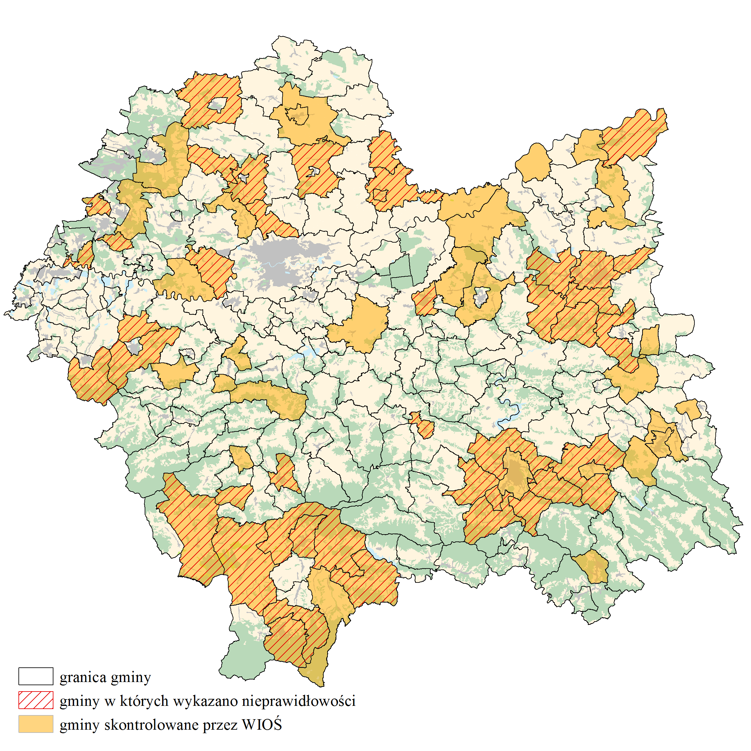
Wyniki kontroli realizacji
Programów Ochrony Powietrza
GIOŚ
opracowuje
Ocena Jakości Powietrza
przekazuje
Urząd Marszałkowski
WIOŚ
uchwala
Program Ochrony Powietrza
zobowiązuje do podjęcia działań
kontroluje
Gminy
Województwo | Okres | Liczba gmin zobowiązana do realizacji działań określonych w POP | Liczba kontroli przeprowadzonych przez WIOŚ w gminach | Liczba gmin, w których stwierdzono nieprawidłowości w realizacji POP | Wysokość kar nałożonych przez WIOŚ [w tys. zł]
 | 2014 | 90 | 16 | 1 | 0
 | 2015 | 90 | 23 | 5 | 0
 | 2016 | 90 | 45 | 40 | 560
 | 2017 | 182 | 18 | 17 | 20
 | 2018 | 182 | 27 | 25 | 170
 | 2019 | 182 | 19 | 17 | 420
RAZEM |  |  | 129 | 88 | 1170

Slide 18
Dziękuję za uwagę

